Slide 1
İLAÇ VE BAHARAT BİTKİLER
Prof. Dr. Mustafa YILDIZ

Slide 2
İlaç Bitkilerinin Önemi
Ekonomik olarak önemlidir. Büyük parasal gelir sağlarlar.
Ticarette parasal değerleri yüksektir.
Günümüzde kullanılan birçok ilacın ana hammadesini oluştururular.
İlaç bitkilerinin çoğu endemiktir.
İlaç bitkilerinin yaklaşık %90’ının gen merkezi Türkiye’dir.
Dünyada kültürleri yapılmaktadır.

Slide 3
Bitkilerle Tedavi
İnsanların çevresindeki bitkilerden yararlanması; insanlık tarihi kadar eskidir. Yaşamın başlangıcından itibaren insanlar bitkileri; gıda, yakacak, silah ve mesken yapımında kullanmıştır.

Slide 4
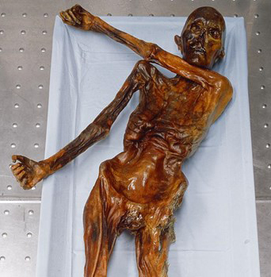
Bitkilerle Tedavi
1991 yılında Avusturya – İtalya sınırındaki Ötztal Alplerinde geri çekilen buzulların altında 5.300 yıl önce yaşamış olduğu tahmin edilen bir adam keşfedilerek adına “Buz Adam Ötzi” denildi.

Slide 5
Bitkilerle Tedavi
Ötzi'nin giysilerinin (kuru otlardan örülmüş bir pelerin, deri yelek ve ayakkabılar) de büyük bir ustalığın ürünü olduğu görülmüştür. Ayakkabıları geniş ve su geçirmez niteliktedir, ve karda yürümek için özel olarak tasarlanmıştırlar; tabanlarında ayı derisi, üst kısımlarında geyik derisi kullanılmış ve bu iki arası ağaç kabuğu parçaları ile birbirlerine bağlanmıştır.

Slide 6
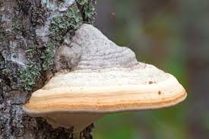
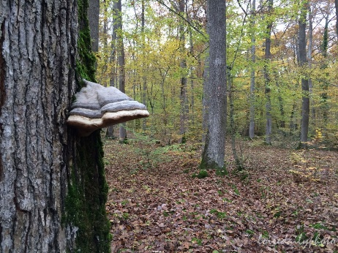
Bitkilerle Tedavi
Yapılan araştırmalarda Ötzi'nin yanında iki tür mantar taşıdığı görülmüştür. Bunlardan huş ağacı mantarının antibakteriyal faydaları olduğu bilinmektedir ve tıbbi nedenlerden bulundurulmuş olmalıdır. Diğer mantar türü ise çıra mantarı olarak bilinen ve ateş yakmak için kullanılan mantardır.

Slide 7
Antibiyotik
Mikroorganizmalar çok hızlı çoğalırlar.
Antibiyotik, herhangi bir mikroorganizma tarafından, başka bir mikroorganizmayı öldürmek veya çoğalmasını durdurmak için üretilen her türlü maddedir. Antibiyotik üretimi, onu üreten mikroorganizmaya avantaj sağlar. Örnek olarak, Penicillium tarafından üretilen antibiyotikler, doğada rekabet halinde olduğu diğer mikroorganizmaların büyümesini önleyerek Penicillium'a rekabette önemli bir avantaj sağlar.
Antibiyotiklerin iki çeşidi vardır; biyosidal, mikroorganizmaları öldüren antibiyotikler ve biyostatik, mikroorganizmaların büyümesini ve çoğalmasını (üremesini) önleyen antibiyotikler.
Antibiyotikler etkili oldukları mikropların metabolik işlemlerine müdahale ederek çalışırlar. Antibiyotikler müdahale ettikleri metabolik işlemlere göre spesifiktir. Bu metabolik işlemlere örnek olarak; protein sentezi, hücre çeperi sentezi, nükleik asit sentezi veya hücre zarı fonksiyonlarını verebiliriz.

Slide 8
Antibiyotik
Penisilin, vankomisin, florokinolon ve sefalosporin gibi antibiyotikler bugün en çok kullanılan antibiyotiklerdendir. Bu antibiyotiklerin hepsi bakterilerin hücre çeperlerini zayıflatırlar. Bakterilerin hücre çeperleri uzun peptidoglikan zincirlerinden oluşur. Antibiyotikler bu molekülleri bir arada tutan peptit bağlantılarının sentezini önlerler. Böylece hücre çeperleri zayıflar ve bakteri patlar (lizis).
Streptomisin, eritromisin, tetrasiklin ve kloramfenikol gibi antibiyotikler ise ya protein sentezini önlerler ya da anormal proteinlerin sentezlenmesine yol açarlar. Antibiyotikler bunları bakterilerin ribozomlarına -daha doğrusu ribozomal RNA'nın alt birimlerine bağlanmak suretiyle- bağlanarak yaparlar. Bakteri ribozomları ökaryotik ribozomlardan (insan ribozomları gibi) daha küçük oldukları için, bu tür antibiyotikler sadece bakterileri etkiler. Böylece bakterilerin saldırdığı canlıya zarar vermezler.
Rifampisin ve antrasiklin gibi antibiyotikler ise nükleik asit sentezine müdahale ederler.

Slide 9
Antibiyotik
Bilinçsiz ve aşırı antibiyotik kullanımı bakterilerin kullanılan antibiyotiğe karşı direnç kazanmasına neden olabilir. Eğer bakteriler bir antibiyotiğe karşı direnç kazanırlarsa, artık o antibiyotiğin o bakteriye karşı etkisi olmaz.
Mutlak Dayanıklılık – Gene Karşı Gen Hipotezi
Antibiyotiklerin bilinçli kullanımı, enfeksiyon kontrolünün geliştirilmesi ve yeni antibiyotiklerin kullanım alanına girmesi ile direnç sorununun, kısmen çözebileceği düşünülmektedir.
Günümüzde bilim dünyası sentetik antibiyotikler yerine bitki kaynaklı antibiyotiklerin keşfi ve kullanılmasına yönelmiştir. Bunun nedenleri;
Sentetik antibiyotiklere karşı mikroorganizmaların oluşturduğu direnç,
Sentetik antibiyotiklerin yüksek üretim maliyetleri,
Sentetik antibiyotik geliştirilmesinin uzun yıllar (8-12 yıl) alması,
Sentetik antibiyotiklerin yan etkileri.
Batı ülkelerinde yüksek yapılı bitkilerden elde edilen tıbbi maddeler reçeteye yazılan ilaçların yaklaşık %25’ini oluşturmaktadır.

